Slide 1



HACKATHON

Slide 2
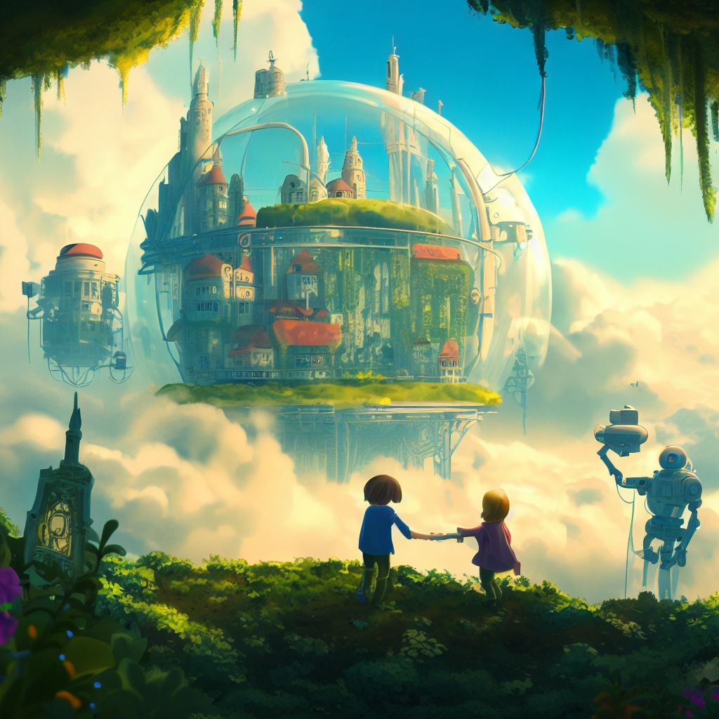
Welcome to
AEROPOLIS
Aeropolis è una città meravigliosa, che fluttua nell’aria come una nuvola.
Created by
Par-Tec

Slide 3
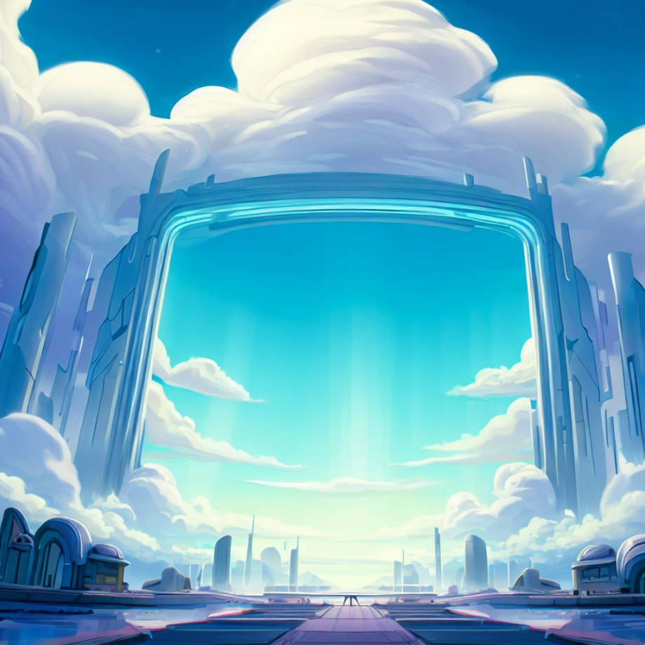
Come on in…
L'entrata di Aeropolis è un'opera d'arte architettonica sospesa tra il cielo e la terra.
Questo maestoso portale, con le sue colonne di vetro e archi metallici che si ergono tra le nuvole, incanta chiunque vi si avvicini.
Le colonne di vetro si fondono perfettamente con l'ambiente circostante, mentre l'arco centrale offre una vista mozzafiato del cielo e delle nuvole.
Quando si attraversano le enormi porte di vetro, si entra in un mondo di bellezza e meraviglia.
L'entrata di Aeropolis è un simbolo di innovazione e fascino, un'esperienza indimenticabile per tutti coloro che la visitano.

Slide 4
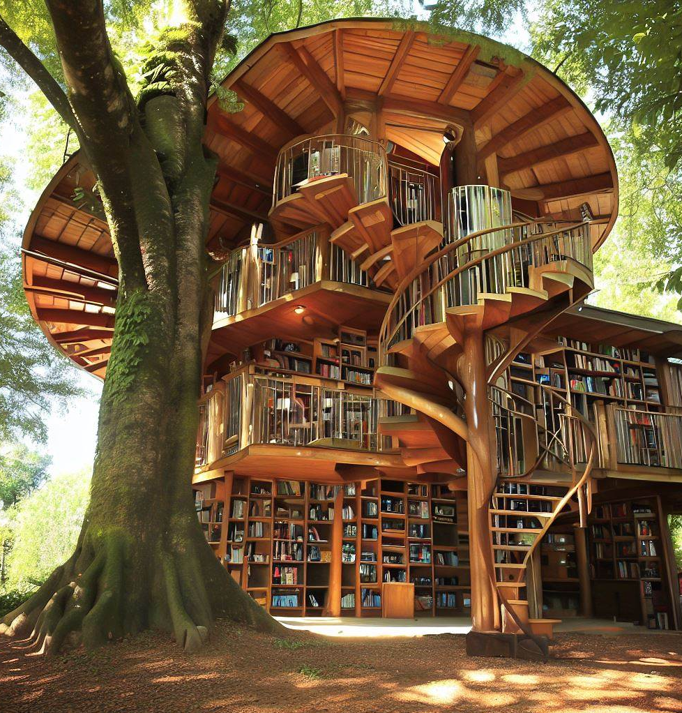
La biblioteca
La biblioteca di Aeropolis è una struttura ecologica e innovativa, che si integra perfettamente con l’ambiente naturale.
La biblioteca è formata da diverse stanze, costruite con delle piattaforme di legno e metallo, che si appoggiano sugli alberi più alti e robusti del bosco cittadino.
Le stanze sono collegate tra loro da ponti sospesi e scale a chiocciola, che creano un percorso avventuroso e divertente.
È un luogo magico, simbolo della cultura e della creatività della città volante.

Slide 5
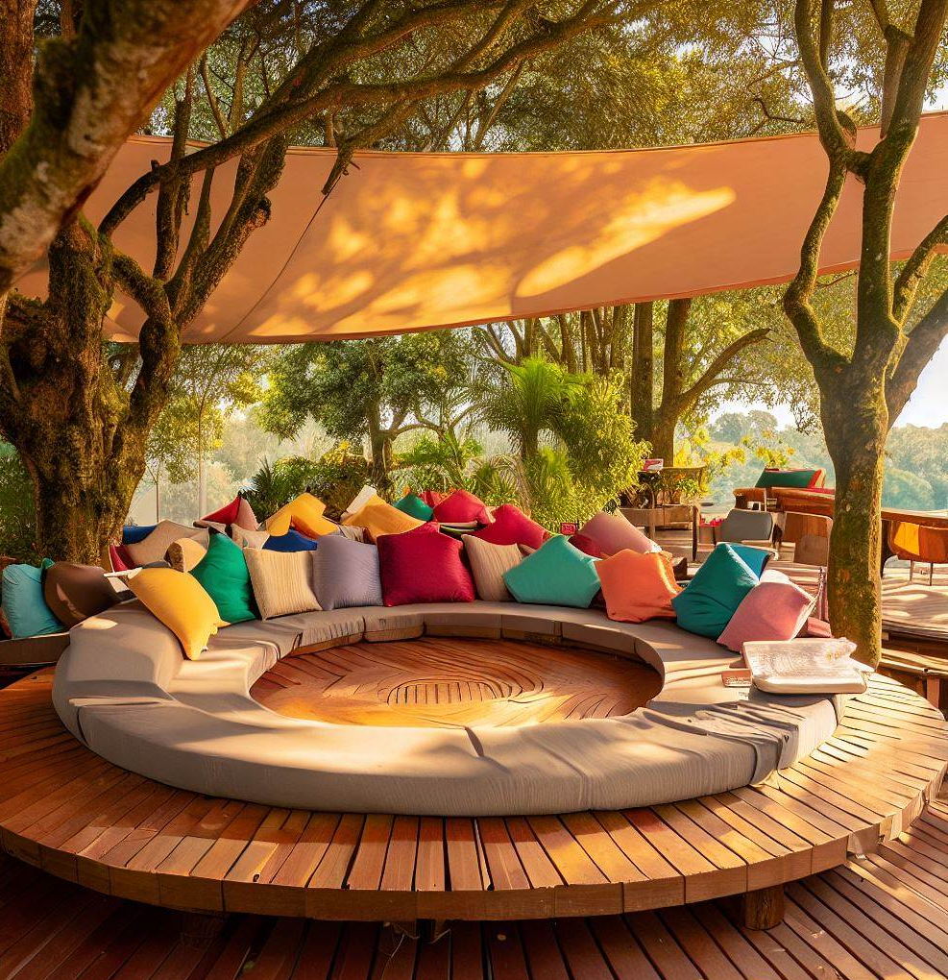
Terrazza degli Alberi
Questo luogo si chiama Terrazza degli Alberi, ed è un angolo di pace e relax nel cuore della città di Aeropolis.
Qui si può godere della vista panoramica della città, seduti su un comodo divano circolare, circondati da alberi e cuscini colorati.
È il luogo ideale per leggere un libro, fare una chiacchierata o semplicemente ammirare il paesaggio.

Slide 6

Il Menu
Zuppa di nuvole e stelle
Preparata con nuvole raccolte al mattino presto, stelle cadenti essiccate e polverizzate.
Frittata di banana blu e petali di rosa
È un piatto che richiama i sapori della natura e della bellezza, tipici della città di Aeropolis.
Gelato di vento e miele
Leggero e rinfrescante, preparato con vento catturato in una bottiglia, miele di fiori selvatici, panna fresca, zucchero a velo e vaniglia.

Slide 7
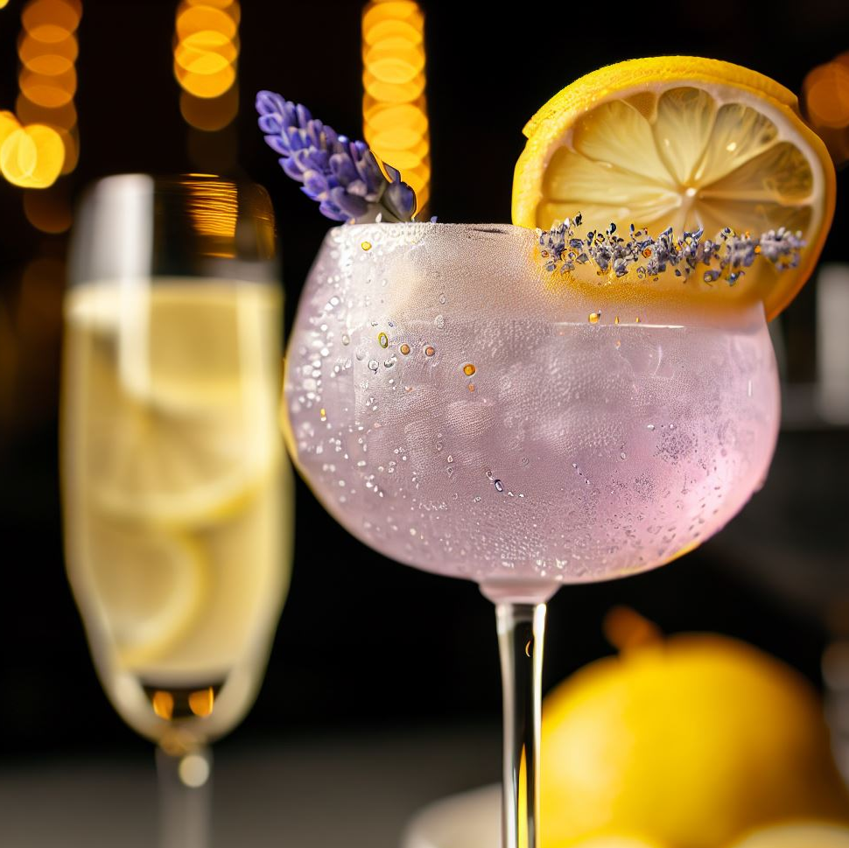
Signature Drink
Aerolixir
È un cocktail rinfrescante e frizzante, che esprime la natura e la personalità della città volante.
Il cocktail è composto da succo di limone, sciroppo di lavanda, gin e champagne.
Il succo di limone rappresenta il colore giallo della città, che riflette i raggi del sole.
Lo sciroppo di lavanda rappresenta il profumo dei fiori che crescono nella città.
Il gin rappresenta la creatività e l’innovazione della città, che sfida la gravità e la monotonia.
Lo champagne rappresenta la festività e l’eleganza della città, che offre tutti i servizi e le comodità

Slide 8
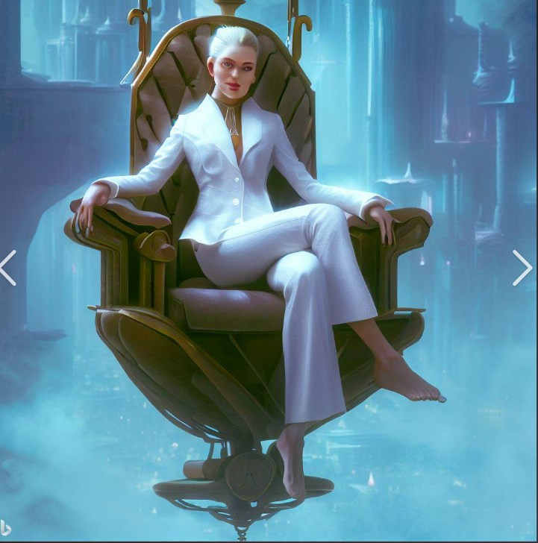
Il maestro di chiavi
È il custode della città volante di Aeropolis, possiede le chiavi che aprono la calotta di vetro che protegge la città

Slide 9

Il cuoco
È il proprietario del ristorante dove si serve la migliore zuppa di nuvole e stelle della città

Slide 10

AEROPOLIS
Created by
Par-Tec

